Slide 1
week14
卡方

Slide 2
apply
apply函數主要是將一個指定的計算函數作用到矩陣或陣列的每一列或每一行。
apply(x, MARGIN, FUN, ... )
x 為矩陣或陣列變數。(A vector or an object)
MARGIN = 1 或 2。1 代表每一橫列，2 代表每一直行。
FUN 為欲作用的函數名稱。
如果 FUN 函數計算值是向量，則 apply 傳回向量或矩陣，否則 apply 傳回一個 list 變數。

Slide 4
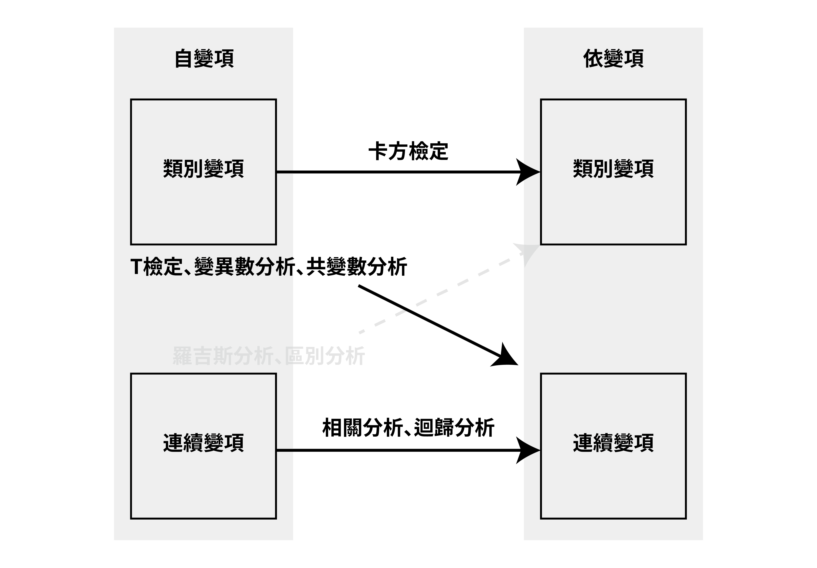
卡方檢定使用時機

Slide 5
卡方檢定
卡方檢定包含三種類型：
適合度檢定：檢查資料是否符合某個比例關係或某個機率分配。
齊一性檢定：檢查幾個不同類別中的比例關係是否一致。
獨立性檢定：檢查兩個分類變數之間是否互相獨立。
主要的差別在於，適合度檢定的部分可以簡單到僅僅使用一個向量變數來儲存資料，但後兩者則需要矩陣或 table 變數才能完成檢定。

Slide 6
適配度檢定
卡方適合度檢定可以回答以下問題：
某組資料是否服從某個特定的機率分配？
一組資料中幾個類別發生的機率，是否服從已知的比例關係？
H0 : 資料分配符合期望值
H1 : 資料分配不符合期望值
Ex:檢驗骰子是否公正、各類別是否符合比例….
chisq.test(x, p, rescale.p = FALSE)
x 為儲存各分類次數的向量。
p 為各分類的機率（預設值為各分類機率相等）。
rescale.p 設定是否要轉換 p 選項中的機率值，使得所有機率值加總為 1.0。

Slide 7
獨立性檢定
用於兩個變數的獨立性檢定，觀察兩個變數是否有關聯
H0 : 變數之間互相獨立
H1 : 變數之間不互相獨立
chisq.test(X, simulate.p.value = FALSE)
X 為儲存列聯表的矩陣變數（亦即將列聯表視為矩陣形狀）。
simulated.p.value 設定是否使用 Monte-Carlo 模擬計算的 P-value 值。

Slide 8
齊一性檢定
來檢驗不同環境 下，一個分類變數底下各分類的比例關係是否一致。
H0 : 檢定資料是否來自同一個母體，或母體分配相同 H1 : 檢定資料是否來自不同母體，或母體分配不同
chisq.test(X, simulate.p.value = FALSE)
X 為儲存列聯表的矩陣變數（亦即將列聯表視為矩陣形狀）。
simulated.p.value 設定是否使用 Monte-Carlo 模擬計算的 P-value 值。

